Slide 1
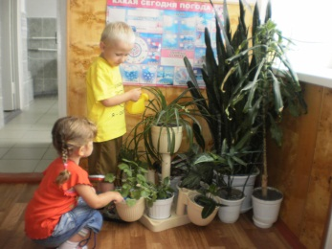
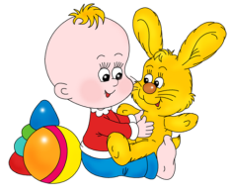
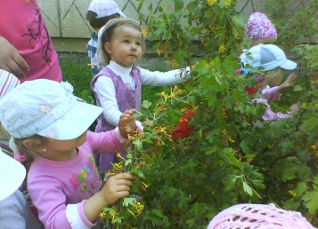
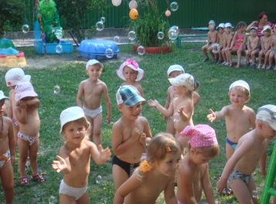
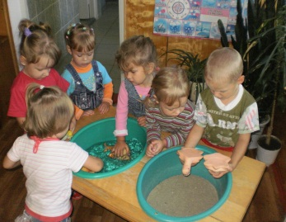
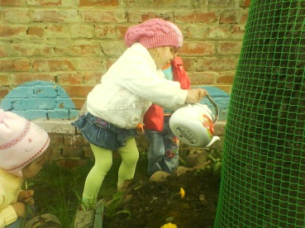
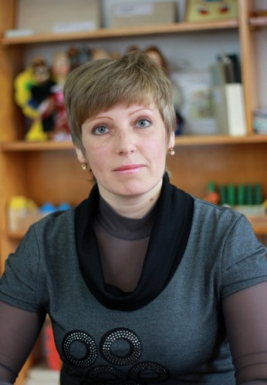
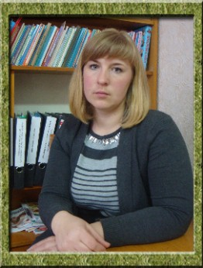
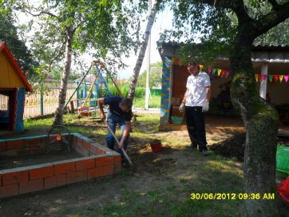
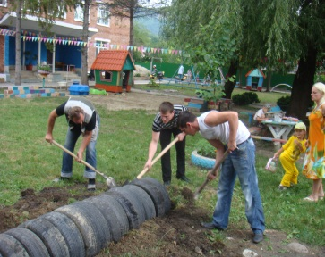
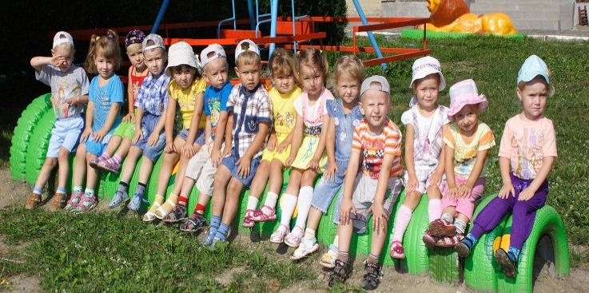
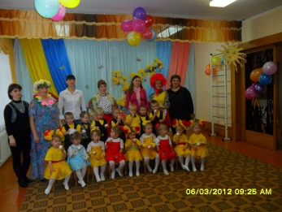
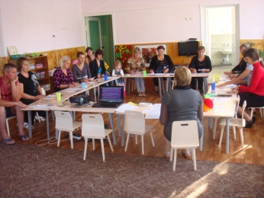
Экологизация учебного процесса
Муниципальное
бюджетное дошкольное образовательное учреждение детский сад комбинированного вида
№ 11 «Теремок»
Уголок природы
На ягодной полянке
Оздоровительные процедуры
Эксперименты
Посадка одуванчиков
Родители – наши помощники
участники семинаров
круглых столов
открытых занятий
сезонных выставок и поделок
совместных праздников и развлечений
Беленко Ирина Николаевна
воспитатель
I квал. категория
Толмачева Елена Васильевна воспитатель
Вас приветствует 2-я младшая группа

Slide 2
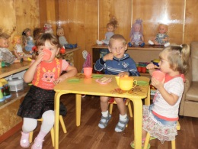
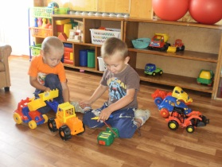
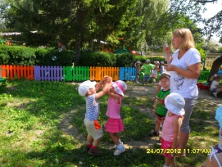
Технология :
«Осуществление целостного подхода к оздоровлению детей средствами природы. Повышение экологического сознания родителей»
Наш девиз
«Дружат в нашем теремочке пап и
мам сынки и дочки»
Цель:
- воспитание у детей элементов экологического сознания, обеспечивающего отношение к окружающей среде и собственному здоровью
Наша группа называется:
Задачи:
Наши достижения
- способствовать расширению и углублению представлений детей о природе;
- развивать у детей соответствующие содержанию знаний познавательные и речевые умения;
- осваивать навыки и умения по уходу за животными и растениями, отдельные способы охраны природы.
Наши мечты
Мы научимся :
эмоционально реагировать на красивое и некрасивое;
различать и называть разные группы животных, деревья, кустарники, травы;
включаться в деятельность взрослых по уходу за растениями и животными;
интересоваться животными ближайшего окружения, замечать цветущие растения, явления природы;
эмоционально сопереживать, если кому-то больно, проявлять нежность и заботу к знакомым животным
оздоравливать себя по средствам природы,
чутко относится к своему здоровью
Всё хорошее в людях – из детства!
Как истоки добра пробудить?
Прикоснуться к природе всем сердцем:
Удивиться, узнать, полюбить!
Мы хотим, чтоб земля расцветала,
И росли, как цветы, малыши,
Чтоб для них экология стала,
Не наукой, а частью души!
НАШ ГЕРБ

